Slide 1
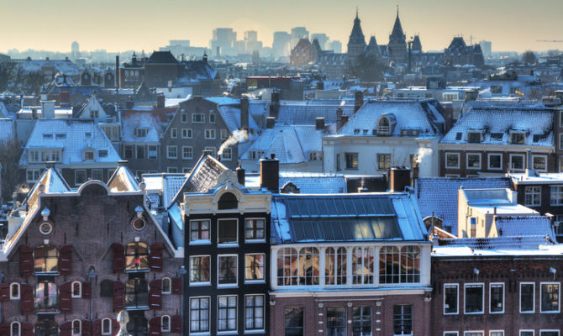
Les 13
17 januari 2023

Slide 2
HUISWERK 10 januari 2023
Maak een powerpoint en een 5-minutenpresentatie van je favoriete Nederlandse of Vlaamse stad
IN GROEPEN VAN 5

Slide 3
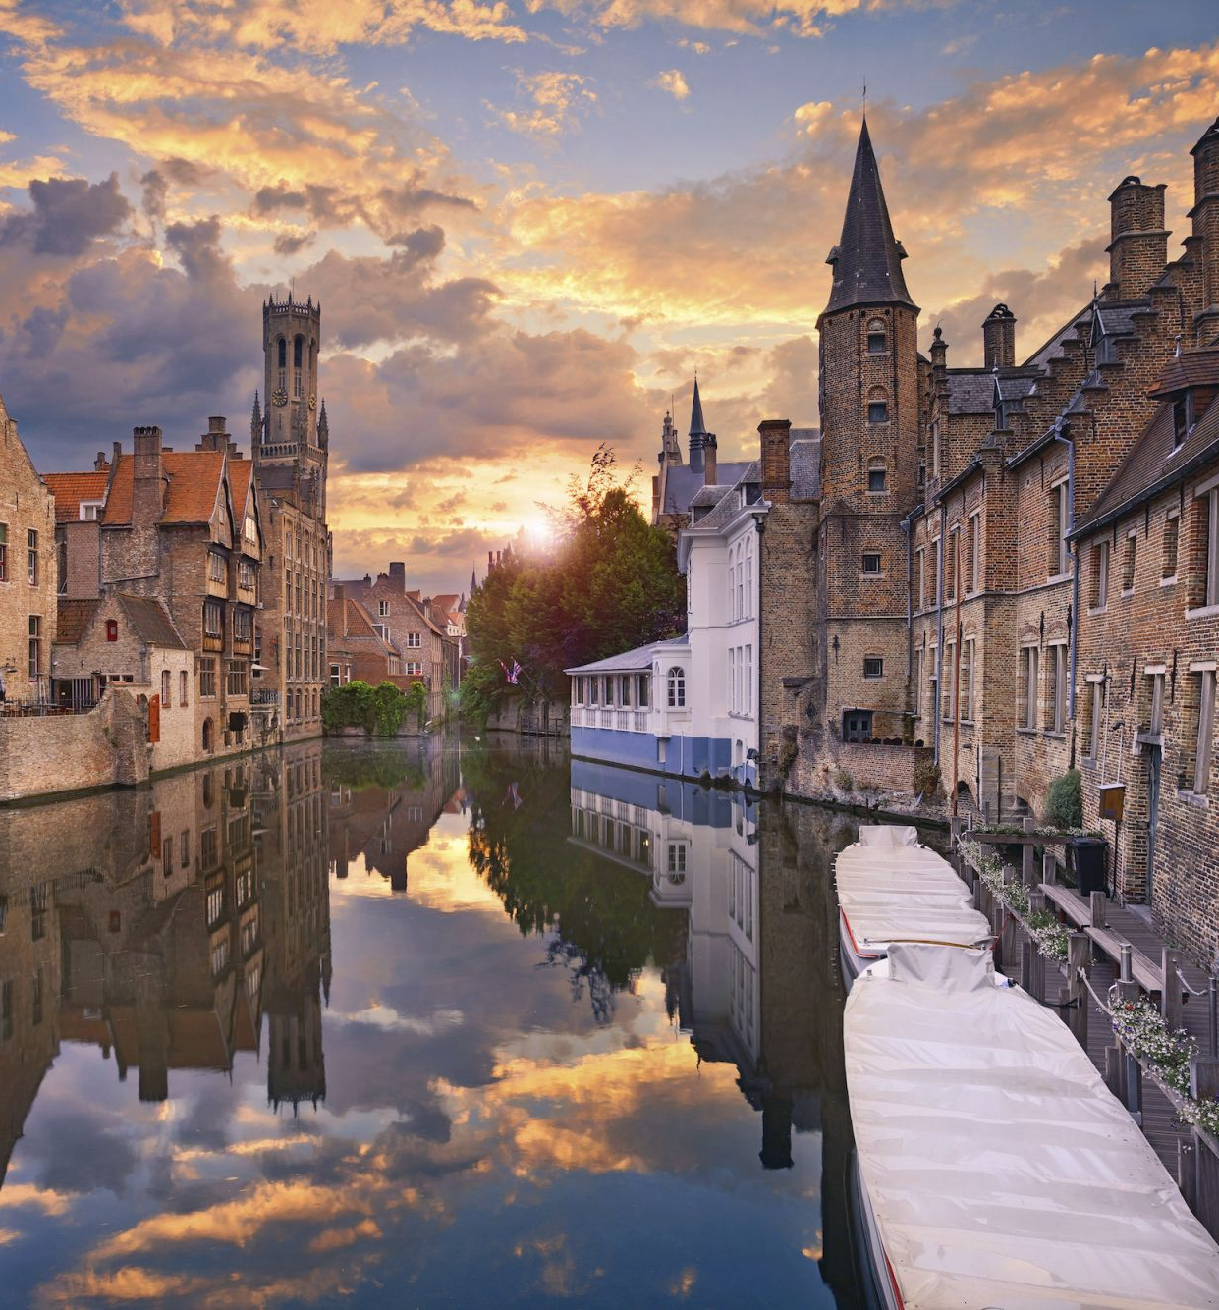
BRUGGE
Brugge is de hoofdstad van de provincie West-Vlaanderen. De stad is vooral bekend als Werelderfgoedstad, omdat de gehele historische binnenstad sinds het begin van dit millennium op de beroemde Werelderfgoedlijst van UNESCO vermeld staat. Omdat Brugge grotendeels gespaard is gebleven tijdens zowel de Eerste als de Tweede Wereldoorlog zijn er veel historische gebouwen, pleinen, straten en monumenten bewaard gebleven. De stad beleefde haar grootste groei- en bloeiperiode van de 13e tot aan het einde van de 15e eeuw. In dit tijdperk was Brugge de belangrijkste stad van Noordwest Europa. Het inwoneraantal groeide uit naar meer dan veertigduizend, wat in die tijd aanzienlijk was. Veel van de hedendaagse bezienswaardigheden, pleinen en straten in het centrum van Brugge stammen uit dit tijdperk. In het Kathedraal is ook een standbeeld van een Madonna met kind van Michelangelo te zien.

Slide 4
WOORDVOLGORDE HOOFDZIN (RECAP)
Verbo posto fisso (sempre in seconda posizione)
Costruzione a tenaglia
Inversione
Soggetto-verbo insieme
Modale + Verbo finale (infinito o participio) alla fine
Ik kan zingen
Ik heb heel hard gewerkt
Mag ik roken? Morgen ga ik naar school
Ik zie jou
Wij moeten huiswerk maken
Wij zijn tot Utrecht gefietst

Slide 5
DUBBEL INFINITIEF - OEFENING
De patiënten moeten wachten
Ik mag dat liedje zingen
Het orkest moet verhuizen
De politici kunnen het plan bespreken
Helaas moet zij het examen opnieuw doen

Slide 6
REGOLA 3
I verbi prefissati non prendono il prefisso ge-
I prefissi da tenere d’occhio sono:
Be- beantwoorden (rispondere) – beantwoord (NON gebeantwoord)
Ver- verbinden (unire) – verbonden
Ge- gedenken (commemorare) – gedacht
Ont- ontwikkelen (sviluppare) - ontwikkeld
Er- erkennen (riconoscere) – erkend
Her- herhalen (ripetere) – herhaald

Slide 7
Nevenschikking
Nevenschikking = paratassi (en, maar, of, want, dus)
De jongen liep de trap op en ging zijn kamer in
De jongen liep de trap op maar ging zijn kamer niet in
Loopt de jongen de trap op of blijft hij beneden?
De jongen liep de trap op want hij is snel
De jongen wilde naar de bovenverdieping gaan, dus hij liep de trap op.

Slide 8
Onderschikking
Onderschikking: ipotassi (die, dat, omdat)
Ik zeg dat jij morgen moet studeren
Wij hebben gehoord dat jullie gaan verhuizen

Slide 9
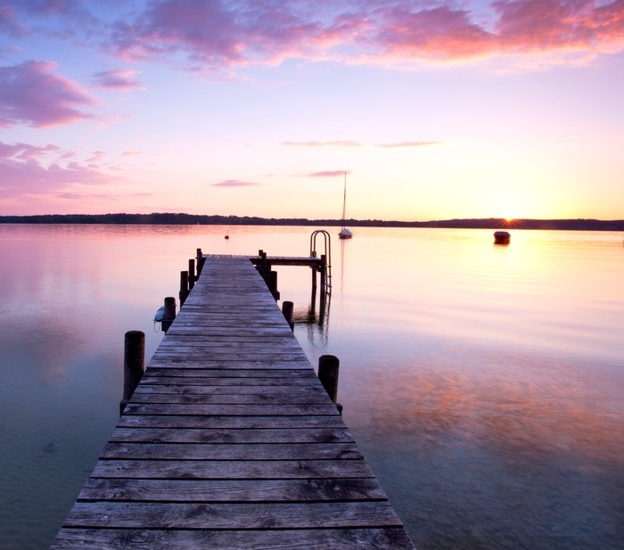
DE RELATIEVE BIJZIN (1)
Verbo alla fine
Tangconstructie? NEE, perché i modali e gli infiniti vanno alla fine
Non c’è inversione soggetto – verbo

Slide 10
3 PRONOMI NELLA RELATIVA (1)
Die: de-woorden
Dat: het-woorden
Wat: quando si riferisce a tutta la frase
ESEMPI:
Ik zie een man die op straat loopt
Ik zie een kindje dat hard lacht
Het is vandaag slecht weer, wat ik heel vervelend vind

Slide 11
EVEN OEFENEN
De kinderen ………. lief zijn, mogen op schoolreisje.
Wat vind je van deze boeken …. te koop zijn?
De rellen, … afgelopen vrijdag in Rotterdam hebben plaatsgevonden, duurden erg lang.
Het coronavirus, … soms dodelijk is, zorgt voor nieuwe veiligheidsmaatregelen.
De korting … ik gevraagd heb, was niet meer geldig.
Het meisje …….. bij haar zit, is An.
Zij zijn de mensen ………… naast Bert wonen.
De vrouw …… Nederlands leert, is mijn buurvrouw.
De bloemen …….. op tafel staan, zijn een cadeau van mijn ouders.
Petra heeft een taart ……..ze zelf gebakken heeft.
Zij vinden geen geschikte tas, ….. Zij heel jammer vinden

Slide 12
VERTAAL EENS
Il figlio ha avuto un brutto voto, cosa che il papà non si aspettava
La polizia, che è arrivata subito, ha arrestato la donna
Le amiche hanno trovato i negozi che vendevano vestiti a poco prezzo
Il vestitino che mia sorella si è provata le stava molto bene
Loro cercavano articoli sportivi che erano già esauriti

